Slide 1
PortText(.pini)からAD属性を抽出
CAD内の各端子情報にAD属性情報を付加
CAD内でのAD属性の判定はpiniファイルを前提として行っている(ADスリット生成機能より)ため、AD属性の編集はpiniファイルで行う
AD属性がpiniファイルで変更されていた場合、チェック時に確認できるようにする
portTextの編集可能条項以外はlmdatファイルに記録しない(AD属性と電圧値)
CADデータから端子データの中の電圧値を取得
コンストレイントブラウザの各信号の項目の電圧値を取得
この項目を設定するマクロは、
cm
cnet enet 変更項目:値
で変更可能
しかし、取得するコマンドが見当たらない
プロパティからの取得ができない？
・enetの属性値を調べてみる
出力の方法がない

Slide 2
PortText(.pini)から各種情報(コメントB)を抽出
CAD内の各端子情報に各種情報(コメントB)を追加
オブジェクトバルーンへの表示は現状の機能で対応できるため、コンストレイントブラウザの信号情報のコメント項目に値を代入することで表示は可能
関数 | 関数内容 | 関数概要
array<String,2> getPiniData(String path , int ItemIndex) | 第一引数に指定したファイルパスからpiniファイルを開き、テキストとして読み込む カンマ区切りになっている各項目の中から第二引数で指定したインデックスの項目と端子番号を読む | ポートテキスト(piniファイル)から特定の項目を配列として取得する 端子番号と指定した項目の値を返す
void setCommentData(array<String,2> piniData) | 引数のpiniデータをCAD内のデータとして保持するために設定する | 上述の関数で取得した各種情報データをCAD内でデータとして保持するために各端子に設定を行う

Slide 3
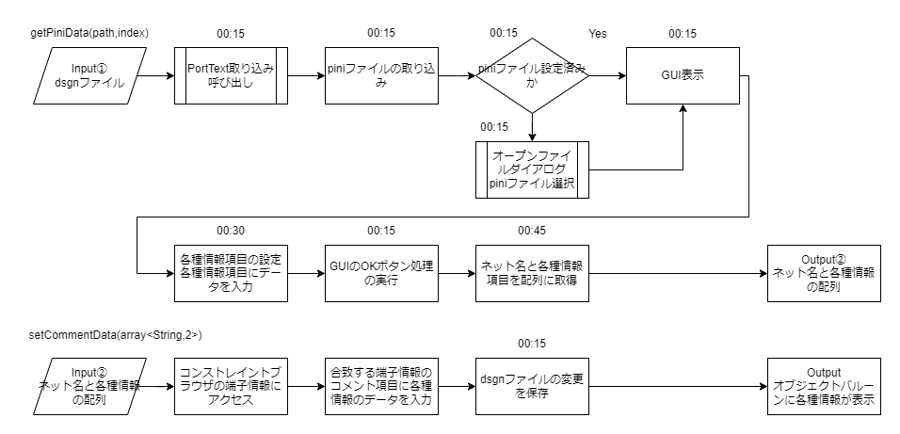
使用サブルーチン
array<String,2> getPinidata(path,index)
void setCommentData(array<String,2> pinidata)

Slide 4
工程 | 時間
PortText取り込み呼び出し | 0.25H
取り込み処理(既存処理) | 0.25H
piniファイル設定済みか否かの判定 | 0.25H
piniファイルの選択処理 | 0.25H
GUI表示 | 0.25H
各種情報項目への入力、更新 | 0.5H
OKボタン処理の実行(既存処理) | 0.25H
ネット名と各種情報項目の配列への取得 | 0.75H
dsgnファイルの保存処理 | 0.25H
計
PortText取り込み呼び出し 0.25H
取り込み処理(既存処理) 0.25H
piniファイル設定済みか否かの判定 0.25H
piniファイルの選択処理 0.25H
GUI表示 0.25H
各種情報項目への入力、更新 0.5H
OKボタン処理の実行(既存処理) 0.25H
ネット名と各種情報項目の配列への取得 0.75H
dsgnファイルの保存処理 0.25H
計

